Slide 1
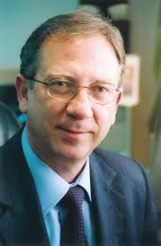
عنوان مقاله: درباره تئاتر عرب
نویسنده: ریاض عصمت
کارگردان، منتقد و نمایشنامه نویس سوری
ترجمه: قاسم غریفی
ریاض عصمت

Slide 2
اساسی ترین مسئله که تئاترعرب با آن روبرو است این است که وقتی شخصی به گذشته می نگرد پایگاهی مطمئن نمی یابد تا بر آن اعتماد کند، سیراب شود و آن را در قالب امروز پرورش دهد، پس واجب است که دست اندرکاران تئاتر- نمایشنامه نویسان و کارگردانان خود از ابتدا شروع کنند و برای آن گذشته طرحی نو در اندازند، چرا که گذشته چیزی جز نمایش های ابتدایی مانند تئاتر، مایه، خیمه شب بازی، جعبه سحر آمیز و عروسکی و نقالی و تعزیه خوانی برایمان به ارث نگذاشته است.

Slide 3
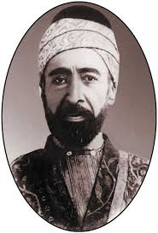
اما در قرن گذشته استعمار عثمانی که پیوندی ناگسستنی با سرمایه داران داشت حتی به دشمنی با این گونه نمایش های مذهبی که اجرا می شد، برخواست، تا انجا که تمامی حرکت های سازنده و مترقی و خیرخواهانه که بیشتر از شهر دمشق برخاسته بود، سرکوب کرد و در این راستا این جمعیت اندک هنرمندان راهی جز رفتن به مصر نداشت تا پناهگاهی برای خویش بیابند تا به ستیز با این تحجر برخیزند که به طور مثال می توان (ابوخلیل القبانی؛ مارن و سلیم النقاش) از سوریه و (یعقوب صنوع) از مصر را نام برد. علیرغم این که کارهای بعضی از این ها مورد حمله قرار گرفت و از نمایش آن جلوگیری شد
ابوخلیل القبانی

Slide 4
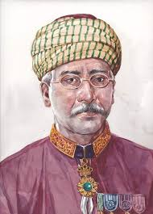
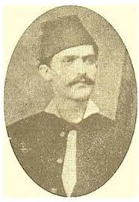
یعقوب صنوع
سلیم النقاش

Slide 5
با این حال توانستند تئاتر مخدر و مسکن رایگان را از تئاتر انتقادی و تطبیقی جدا سازند، و به همین دلیل مورد آزار و شکنجه های زیاد قرار گرفتند و همین باعث شد که تئاتر عرب آن زمان هویت خود را باز یابد. همان طور که امروز چنین است- هرگاه حرفه ای که بیانگر تحول و شجاعتش برخاست، نمایش های کمدی اصیل، آثار غنایی و تبلیغی و با اقتباس از نمایشنامه نویسان بزرگ جرهان را به روی صحنه برد، بی آنکه درباره اصول کهن به بحث و بررسی بپردازد. اما با این حال بیان گر حضور خود در آن زمان بود مسئله قانون مند کردن تئاتر عرب رابطه ای مستقیم و ژرف به مسئله آزادی تعبیر و بیان دارد.
تئاتر انتقادی و تطبیقی
آزادی

Slide 6
چرا اعراب قدیم با هنر تئاتر آشنایی نداشتند؟
این مسئله که چرا اعراب قدیم با هنر تئاتر آشنایی ناشتند به مسائل ملی و مذهبی و زبن مروبط می شود. قبل از اسلام، تئاتر مذهبی نمایش های خود تنها به مراسم مذهبی محدود کرده بود، و هیچگاه مثل تئاتر یونان به تدریج از دین به سوی مردم روی نیاورد، و منحصرا به نمایش های اسطوره ای دارای تمی درباره خیر و شر و مرگ و زندگی می پرداختند. هنگام ظهور اسلام آفرینش تئاتری تحریم گردید، چرا تنها آفریننده خدای یگانه بود، اما این تحریم دو علت اساسی داشت، اول اینکه زندگی اعراب را از ستیز عنصر اصلی تئاتر یعنی جنگ بین انسان و خدایان (در اساطیر بابلیان، فرعونیان و فینیقیان) به طور فراوان دیده می شود، تهی ساخت و انسان را از بت پرستی جدا کرد، اعراب شیاطین شعر را کنار گذاشتن دلیلی داشت که می پنداشتند ضد مفاهیم اجتماعی و مذهب آنها است.

Slide 7
اما علت دوم زبان ناب بود که برگرفته، از قدرت شگفت تعبیرات غنایی شعر عرب است و همین باعث شد که از حماسه دور شوند که یکی از پارامترهای زیربنایی یونانیان و سوق دادن آن ها به سمت درام بود. همچنین در آغاز به روایت ظاهری حوادث آبرو و شرف در جامعه روی آوردند بی آنکه به پدیده های نهفته در پشت این ستیز به تحقیق و تعمق بپردازند و شعر نه فقط پایگاه محکمی نیافت، بلکه فقط شعر را ادبیات خود می دانستند در حالی که آن توانمندی دراماتیک را نداشت.
حوادث آبرو و شرف

Slide 8
به همین ترتیب نثر هم گرفتار زرق و برق گردید و تنها به توصیف افتخارات جنگی و قهرمانی پرداخت، و اعراب نتوانستند آن حماسه های شگفت انگیز پیش از ظهور اسلام را جانی تازه بخشند و آن را به تکامل برسانند (مثل حماسه گیلگمش) و اصولی واضح و روشن برای تئاتر خود بیافرینند، و بیشتر کارهای آنها تنها تصور سطحی از زرق و برق جهان مادی بود.

Slide 9
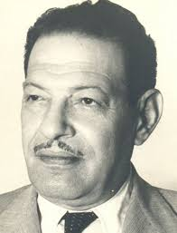
دوران اقتباس و تقلید
تاثیرات قدیم بر آغاز نهضت تئاتر غرب در قرن گذشته چنان بود که آنها را حکایت هایی عجیب و غریب دانسته ک دارای هیچ گونه اصول پایداری نیستند، و طبیعی است که تئاتر به تدریج سرشت محلی خود را پیدا می کند، اما از نظر هنری و ادبی نمی توانست عالی باشد، تا آنجا که سهل انگاری ها و تجاهل آن دوره تئاتر را به سقوط می کشاند. تئاتر کمدی و هنر تبلیغاتی به وسیله گودویل فرانسوی پای گرفت، و هنرمندان بزرگی مثل نجیب الریحانی، علی الکسار و فاطمه رشدی با همراهی موسیقی سید درویش به مقامی والا دست یافت،
نجیب الریحانی

Slide 10
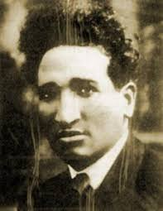
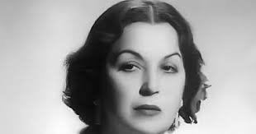
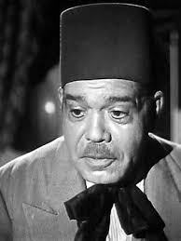
سید درویش
فاطمه رشدی
علی الکسار

Slide 11
و در اقتباس و تهیه می توان «امین عطاء الله مصری» که شخصیت «کشکش بک» را از نجیب الریحانی اقتباس کرده و همچنین عبدالطیف فتحی، اما این کمدی ها علیرغم بازگویی بعضی از حقایق اجتماعی که باعث خشم سلطه استعمار قرار گرفت در برابر نیازهای مادی ، مطلوب کارهای تجاری و بازاری بود. اما این حرکت پل شروع بود و ایثارگری هنرمندان جبران ناپذیر است، اما این حیقت این است که آن را پایه هنری و اصالتی که تحقق ناپذیر یافت زیربنایی نبود که در هویت بخشیدن به تئاتر امروز عرب بتواند سهیم باشد، چرا حرکت تئاتری عرب گرفتار نوع دیگری از گسیختگی گردید که سراسر مصر را فرا گرفت، و تقلید را پایه و اساس خود قرار داد که نمایش های قدیم آن را آذین بسته بود.
تقلید را پایه و اساس خود قرار داد

Slide 12
دوران اقتباس و تقلید
تراژدی نیز چنین شیوه ای را برگزید و پیشه خود ساخت، البته با دو خط مشی متفاوت، خط مشی اول «باز سازی» آداپته شده از ملودرام های ایتالیایی و فرانسوی که تم آنها سخن از غم و اندوه و آن حسرتی که از سینه سوزان خرده بورژواها بر می خاست و تماشاگران به حال ان ها اشک می ریختند،
آداپته شده از ملودرام های ایتالیایی و فرانسوی

Slide 13
در سوگ مرگ زنی نشستن یا قهرمانی که به مصیبتی گرفتار آمده یا تاجر محترمی که ورشکست شده یا جوانی که عاشق دختری ثروتمند است و خانواده دختر به ازدواج آنها رضایت نمی دهد، این نمایشنامه ها قلب تماشاگران را می لرزاند و عواطفشان را به هیجان می آورد، اما در محتوی و جوهر این گونه نمایشنامه هیچگونه اثری از دگرگون سازی و یا مبارزه و یا هشدار دیده نمی شد، دیدگاه این نمایشنامه ها هیچ گاه فراتر از محدوده بازسازی تعیین شد نمی رفت و معتقد به توزان طبقاتی بود و این طبقه مرفه بود که عدالت را به دست خود به فقرا هده می کردند اما شرایط و انگیزه های رفتاری شخصیت ها کاملا فردی و تصادفا اتفاق می افتاد. چنانچه یوسف وهبی، بازیگر بزرگ در تئاتر پیشرو، با این مساله را با قوت هر چه تمام تر به نمایش گذاشت.

Slide 14
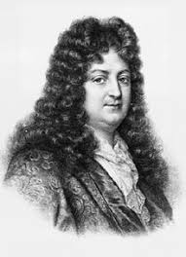
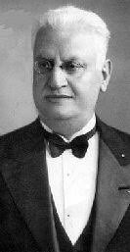
اما خط مشی دوم به اجرای آثار کلاسیک نمایشنامه نویسان بزرگی چون سوفوکل و شکسپیر و راسین و مولیر پرداخت و ان ها را در اروپا نیز به نمایش گذاشتند. از جمله پیروان این خط مشی می بایست اثر جورج ابیض از مصر و «عبدالوهاب السعود» از سوریه نام برد.
ژان راسین
جورج ابیض

Slide 15
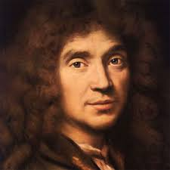
اما مشهورترین آثار آن هایی که با اینکه شرایط اجتماعی غرب را بازگو می کردند اما جنبه بومی یافتند، مانند شخصیت «هارپاگون» مولیر که تزد اعراب تحت عنوان شخصی «طرطوف» که سمبل پیرمردی حریص و آزمند و نابودکننده مطرح می نامد. علیرغم شرایط سیاسی و مذهبی خاص و عدم آشنایی بعضی از هنرمندان با زبان خارجی، و فقر مالی گروه های تئاتری که تنها به خود متکی بودند و تنها پذیرش مردم هدفشان بود و تجارت با این هنر را مردود می شمردند،
مولیر

Slide 16
هنرمندان راستین تئاتر عرب توانستند نهال تئاتر راستین را در آن زمین بایر بکارند، فقر و گرسنگی و اهانت ها را بر خود هموار کردند. وجود تئاترشان در حد توان خود و با آن شرایط حرکتی شجاعانه بود، و تنها نیت آن ها اصلاح جامعه و روشنگری بود و بدون شک امروز اگر محکمه ای بخواهد برای آن ها بر پا شود می بایست تمام ان شرایط را در نظر داشته باشد، چرا که حرکت آنها حرکتی پیشرو بوده و به همین دلیل ارتجاع و استعمار از آغاز کار تا پایان به ستیز و نبرد با آن ها برخاست، اما آن ها چون سیمرغ (عنقا) بر می خاستند و از دل خاکستری شعله ور می شدند
اصلاح جامعه و روشنگری

Slide 17
و در تئاتر امروز عرب تجارب دیگری نیز افزوده شده و برای قانونمندی و اصالت بخشیدن آن از نقطه آغاز پا فراتر گذاشته است. چرا که تئاتر زمانه تئاتر تراژدی- کمیک و سرگرمی اشک آور است، تئاتر نکبت است و سقوط، تئاتری پرخاشگر بر هرگونه خلاف کاری و جداسازی و فروپاشی است، چرا که در راستای بعد انسانی و جهانیش می بایست تجسم هنر و اندیشه باشد.
قانونمندی و اصالت بخشیدن آن

Slide 18
معنی قانون مند بودن و زمان تحقق آن
معنی قانون مند چیست؟ آیا بازگشت به شکل های اولیه تئاتر است که تنها به اجرای مراسم مذهبی، نقالی، سایه بازی، عروسکی، تعزیه خوانی و غیره است؟ یا بازگرداندن اصولی است که نهضت تئات رعرب ما یک قرن پیش بنا نهاد؟ و با الهام گرفتن از گنجینه تاریخی، ادبیات کلاسیک اسطوره ای وحماسه سرایی و سیرت ها است؟

Slide 19
این پرسش ها به قدری روشن است که می توان تئاتر در منطقه را به سه مرحله تقسیم کرد: مرحله اول: اداب و رسوم بابلیان و فرعونیان و فینیقیان (و ملل دیگر) مرحله دوم: دوره اسلام که دارای طبیعت ادبی سرایشی است که به روایت های حضوری و زنده(نقالی یا مجالسی) استوار است یا دارای طبیعت صرفا مذهبی هستند مانند شرح واقعه شهادت امام حسین (ع) در کربلا، مرحله سوم: مرحله ای که به وسیله هنرمندان لبنان و سوریه در قرن گذشته پایه گذاری شد.

Slide 20
حقیقت این است که تئاتر عرب و این عیب نیست که بخواهیم خود را به نادانی بزنیم، تئاتری با اصول اشفته است، به همین دلیل واژه «قانون مندی» در این بحث آمده است تا بتوانیم در گذشته های دور و نزدیک خودمان کاری کنیم، و جای هیچ گونه ایرادی نیست که تئاتر امروز عرب را به عنوان نقطه شروع قانون مند کردن برای آینده قلمداد کنیم، چرا که همین امر باعث می شود ما مطالب و اهدافی را برگزینیم تا ما را در انتخاب نگرشی مشخص، با دست اندرکار مشخص یا نمایشنامه ای مشخص یاری کند. این نگرش به نظر من –همسویی کامل با تئاتر جهان که می کوشد این هنر را به عنوان هنری مستقل از هنرهای دیگر که دارای تجسمی زنده، فرم و حرکت است مطرح کند.
همسویی کامل با تئاتر جهان

Slide 21
باید بگوییم تئاتری که از اهداف فکری و مشکلات مردم و مسائل سیاسی دور بماند، تئاتری حاشیه ای و برای خالی نبودن عریضه است. تئاتر هنری است که کامل نمی شود مگر این که با مردم رابطه داشته باشد و قانون مندی تئاتر معاصر عرب زند کردن ارزش های تاریخی و ادبی و هنری از اسطوره گرفته تا روایت است و نمایش دهنده حرکت اولیه و موثر در قالبی معاصر باید باشد یا رهنمودهای انسانی و فراگیر تئاتر روزنامه نیست، بلکه در توان آن هست که یک تئاتر سیاسی ژرف باشد بی آنکه روزنامه شود. واقعیت این است که واژه «قانون مندی» تنها شامل نمی شود، بلکه با توجه به معنی آن تا مضمون امتداد نی یباد.

Slide 22
از نظر شکل می توان آن را در تجربه پیدا کردن، تجربه انتخاب و الهام گیری از شکل های مختلف نعبیری نمایشنامه های قدیمی که هنوز جذبه ها و تاثیرها و شگفتی های خود را دارد، اما از نظر مضمون همانا غوطه ور شدن در معنی وسیع این کلمه است. منظور از سیاست که در اینجا مطرح شد دارای هدفی تجاوز گرانه نیست، بلکه به عنوان پیوند اجتماعی و بالندگی و زایش در مسیر حرکت جامعه است، فارغ از هر گونه سهل انگاری و کوه نظریه های فردی و فردگرایی به طور همزمان است چرا که بخش عظیمی از نمایشنامه های عربی در نتیجه آمیزش تاریخ و اکنون به وجود آمده اند. ابتدای آن، فرار از غصه های بازمانده و با طرح جوهر کمیک و تراژیک برگرفته از اسطوره و فانتزی و حکایات ملی امتداد یافت.
اسطوره و فانتزی و حکایات ملی

Slide 23
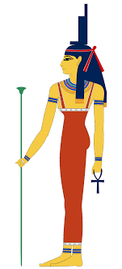
اگر این امر تحقق یافت محدوده زمان از بین خواهد رفت، و نوآوری های ارزشمند در طول قرن ها با شکلی واحد پا به عرصه وجود خواهند گذاشت چرا که واقعه کربلا و ابوذر غفاری آینه تراژیک روزگار ماست و اسطوره ایزیس و اوزیریس یا اسطوره گیلگمش به عنوان نمایشنامه های سیاسی و فلسفی امروز در خواهند آمد، حتی حکایت ها و خرافات و سیرت ای تاریخ.
ایزیس

Slide 24
اما گام بلندتر این است که روح این گنجینه ها در کارهای معاصرمان بیانگر هویتی روشن باشد، و این حرکت پیشرو در تئاتر عرب دارای جایگاهی است که در جای دیگر می بایست آن را مورد بحث و بررسی قرار داد.

Slide 25
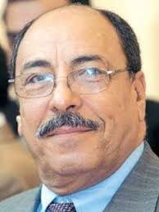
اما هدف قانون مندی تئاتر امروز عرب در حالیکه منظور آینده این است چیست؟ هدف این است که از قانون مندی تئاتر امروز جهانی و رسالت ملی و انسانی خود دور نماند؛ یعنی از نظریه آنتونی آرتو از سویی و برتولت برشت از سوی دیگر عقب نماند، و وسیله ای پیدا کند تا با تئاتر خیابانی هند و ایتالیا و آمریکا، یا تئاتر کرونفسکی و ژآن لویی بارو و منوشکین فرانسوی، یا تجارب جوران شیلوود و پیتر بروک و غیره رابطه و پیوند داشته باشد. این تجربه ها رابطه ای نزدیک با آنچه که عبدالرحمن کاکی در الجزایر و «علی بن عیاد» و «المنصف السویسی» در تونس و «الطیب الصدیقی» و «احمد الطیب الملح» در مراکش، و «ابراهیم جلال» و «قاسم محمد» در عراق، و «آنتوان ملطقی» و «ریمون جباره» و «منیر ابوالدبس» و «یعقوب الشراوی» در لبنان دارند.
المنصف السویسی

Slide 26
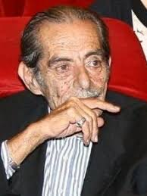
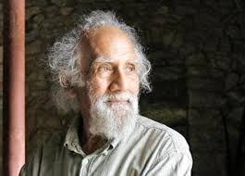
ریمون جباره
منیر ابوالدبس

Slide 27
این درباره کارگردانی بود، اما در رابطه با تالیف می بایست برای رسیدن به آن هدف گام به گام برای تاسیس حال می بایست متواضع و دارای محدوده بود، تا بتوان در خلق تراژدی و کمدی عربی دارای آثاری ارزشمند و پیشرو بود. از جمله تراژدی های معروف عرب باید از آثاری چون: «سالم هوسباز» نوشته «آلفرد فرج»
«شب های دروگر» از محمود دیاب
«آه ای شب ای ماه» از نجیب سرور،
تراژدی حلاج از صلاح عبدالصبور
«حسین خروشان» و شهید از عبدالرحمن الشرقاوی نام برد..

Slide 28
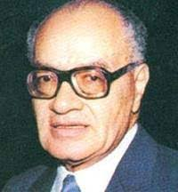
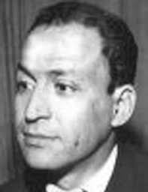
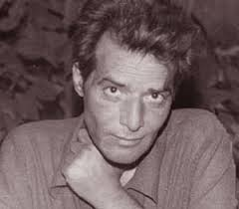
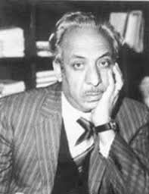
عبدالرحمن الشرقاوی
محمود دیاب
نجیب سرور
صلاح عبدالصبور

Slide 29
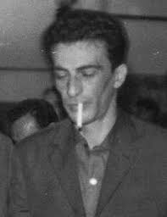
در زمینه کمدی باید از آثاری چون:
«هوش از کف داده» نوشته کاتب یاسین
«خوشبختی» از احمد الطیب العلج
«بریال تبریزی و پیروانش» از آلفرد فرج،
«گنجشک ها» از یوسف ادریس
«فیل ای شاه زمان» از سعد الله ونوس
«جشن شادی» از محمد الماغوط نام برد
کاتب یاسین

Slide 30
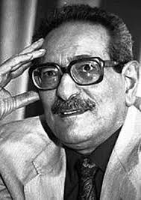
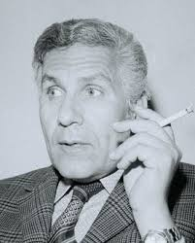
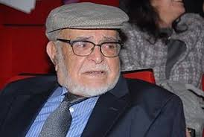
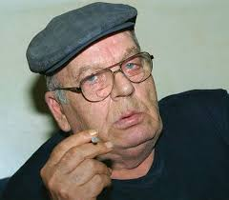
آلفرد فرج
یوسف ادریس
احمد الطیب العلج
محمد الماغوط

Slide 31
تحولات سیاسی و هنری امیخته با ان موجب پیدایش آثار جدیدی بر صحنه تئاتر عرب گردیده و آن تئاتر سیاسی بود که تبلیغاتی یا آموزشی بود: از جمله این نمایشنامه های هشدارانه می توان از «جشن گندم برای پنجم حزیران» نوشته سعد الله ونوس یا «چطور شمشیر را بر زمین گذاشتیم» از ممدوح عدوان یا «شب جنگ کیفر» از میخاییل رومان یا نمایشنامه های کارگری آموزشی نوشته فرحان بلبل و کارهای سعد الدین وهبه، علی سالم، علی عقله عرسان و مصطفی حلاج نام برد.
نمایشنامه های کارگری آموزشی نوشته فرحان بلبل

Slide 32
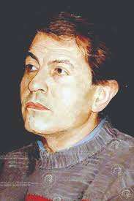
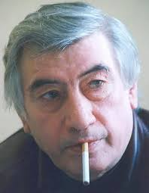
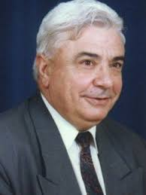
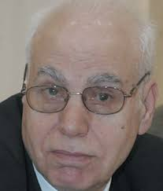
سعدالله ونوس
ممدوح عدوان
فرحان بلبل
علی عقله عرسان

Slide 33
اما در زمینه تئاتر پیشرو می توان از کسانی چون ولید اخلاصی، میخاییل رومان و مجمود دیاب نام برد اما نمایشنامه هایی که دارای طبیعتی ملی آمیخته با حکایت های قدیم و در راستای تحولات تئات رجهان بودند عبارتند از
«پس از آنکه شاه مرد» نوشته صلاح عبدالصبور
« شاه شاه است» و «سر بریدن جابر نوکر» از سعدالله ونوس،
«بازی عشق و انقلاب» از نویسنده این بحث،
«شورش سیاهان» از عزالدین المدنی
بعضی کارهای رشاد رشدی
نمایشنامه های توفیق الحکیم نم هایی که آورده شد به عنوان نمونه بوده و منحصر به آنها نیست.

Slide 34
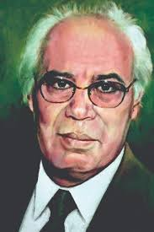
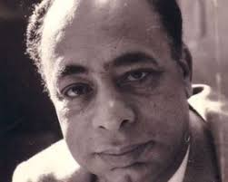
عزالدین المدنی
رشاد رشدی

Slide 35
تئاتر فرم، محاوره ای، ترکیبی
تئاتر معادله ای مشکل و کار ترکیبی پیچیده است اما اگر آن را به عناصر اصلی و اسامی برگدانیم ان را در وجود بازیگر و تماشاگر خواهیم دید. به همین دلیل بحث خود را درباره تطبیق عملی که در تئاتر عرب نسبت به آن کوتاهی شده است معطوف می داریم.
سعد الله ونوس که در سال 1967 به وسله تئاتر تسبیس دعوت شده بود قاطعانه اعلام کرد که تئاتر از حقیقت خود جدا گشته، و تئاتر پویا و جدی ما از مردم جدا شده، و خود را به مقطع های کوتاه، آموزشی محدود کرده است. شاید به نظر غلو آمیز جلوه دهد، اما همین باعث شد که کارهای بسیار موفق در تمامی تئاتر عرب و به ویژه سوریه اجرا شود اما تجربه پیوند و ارتباط بازیگر و تماشاگر زمانی طولانی را در بر داشت تا آنکه شکلی تئاتر بیافریند مبنی بر نظریه بازیگری تجربه ای مبنی بر «روایت- بازی» با بافتی بسیار قوی و درخشان.

Slide 36
تئاتر عرب، چه در سوریه، مصر، عراق، مراکش، دست به تهیه آثاری زد در قالب تئاتر ترکیبی، چرا که بر این عقیده بود این قالبی مناسب و آرام بین نمایش های ملی و آثار تالیف شده در بیشتر آثار نمایشنامه نویسان اخیر عرب، به ویژه جوانان نوگرا منعکس شد، همانگونه که در سال های قبل تئاتر های آموزشی و حماسی و بهم پیوسته مورد توجه قرار گرفت؛ تئاتر امروز عرب تئاتری انتقالی (تئاتری مبنی بر اصولی مستند و نه استدلالی) است و این لازم و ضروری است و آنچه که با تالیف نمایشی منطبق با کارگردانی نیز منطبق و همسویی دارد.
جوانان نوگرا

Slide 37
این تلاش برای شکلی واحد و متمایز ساختن تئاتر عرب (مثل تئاتر آفریقایی و ژاپنی و اندونزیایی) مسئله کاملا ضروری و واجب است، این حرکت از سویی نوگرایانه است، و از سویی دیگر این آفرینش و نوآوری هنری ارتباط و پیوند را به وجود می آورد نه جدایی و انزوا را، دیگر این که قانون مند کردن تئاتر بین گذشته و حال پیوند ایجاد می کند، و هم این که دروازه هایش را به روی تئاتر جهانی باز می کند و آن را با تاریخمان مرتبط می سازد قانونمندی یعنی الهام گرفتن از ساختار اجتماعی و فرورفتن در ژرفای مردم آن جامعه است.
قانون مند کردن تئاتر
الهام گرفتن از ساختار اجتماعی
فرورفتن در ژرفای مردم آن جامعه

Slide 38
تکامل و تحول تئاتر عرب و استوار بودن در پیگیری عمل تحول با زمانه قبل از هر چیز نیاز به آزادی عمل دارد، تا بتواند قد و بندهای رقابت های ناشی از دگماتیزم و سیاست نژاد پرستانه را بشکند، و با قوت هرچه تمام تر تنها به رقابت در میدان هنر بپردازد. علیرغم این که این آرزویی دور و تقریبا ناممکن می نماید، چرا که اکنون ما با همان شرایطی روبرو هستیم که بزرگان تئاتر ما د رقرن گذشتهبا آن روبرو بودند، اما به شکلی دیگر، نمایشنامه نویسانی را می بینیم که مانع اجرای اثرشان شدند، کارگردان هایی را می بینیم که مانع اجرای اثرشان شدند، کارگردان هایی ای می بینیم که برای به صحنه آوردن کارشان با چه سختی ها و موانعی که روبرو نمی شوند.

Slide 39
همان طور که قبلا گفتیم هدف از تئاتر سیاسی، به مفهومی عمیق تر و پربارتر و منسجم تر ست، و نه سیاسی به مفهوم مبتذل و عصبی و رنگارنگ امروزی ان است و قصد ما از «قانونمندی» تئاترمان به طور مختصر این است: شاهدی امین و راستین بر عنصر گرفتاری و حوادث و انفعالاتی است که در وطن آسیب دیده و اوضاع آشفته اش باشد.

Slide 40
با توجه به این همه مسائل می بینیم تئاتر عرب نیاز به گستره ای وسیع تر دارد، اکنون زمانی است که ما نیاز به گروه های تئاتری داریم که به دورترین روستاها بروند و گروه های تئاتری کارگری و نیروهای مسلح داریم، نیازمند این هستیم که تئاتر ما به تجربه های ارزشمند و تحقق ارزش هیا واقعی خویش دست یابد. این حرکت بی شک برای آینده شیوه های قانونمندی و اصالت بخشیدن بی شماری را به ارث خواهد گذاشت، و می بایست آن گام ها و تحرکات « نفرین شدن» ای که موجب از بین رفتن حرکت های شکوهمندی از تئاترمان مانند تئاتر های زیرزمینی، شکل تقلیدی تئاتر و تئاتر قهوه یا تئاتر سیاسی، و تئاتر خیابانی و غیره گردید، نابود کرد. به طور مثال تئاتر با صحنه گرد را نام می برد که نتوانست آن جایگاه لازم را در تئاترمان پیدا کند.

Slide 41
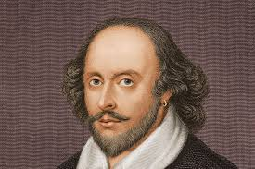
این تجربه یکی از مطلوب ترین و غیر قابل بحث ترین تجربه ها است. در آن جا فرق نمی کند که صحنه بالاتر یا پایین تر از مردم باشد، دایره باشد یا مستطیل، چرا که مردم در اطراف بازیگران نشسته اند و این را من به هنگام به صحنه آوردن نمایشنامه های «انتیگون» سوفوکل و «هاملت» شکسپیر کاملا حس کردم. تلشا برای ساختن تئاتر فقیر بسیار مهم است، چرا تئاتر به اصول خود باز می گردد. همان طور که محمود دیاب هنرمند مصری نمایشنامه اش را بدون لباس و گریم و دکور در روستایی اجرا کرد و یا «الطیب الصدیقی» نمایشنامه هایی را در میدان فوتبال اجرا کرد که در ان سوارکاران و اسب و توپخانه استفاده کرد.
شکسپیر

Slide 42
این بازگشت به اصول است، و بالندگی هنر تئاتر بازیگر، تئاتری ای است که چشمه های پنهان خلاقیت را خروشان می سازد و همچون نماز، رعشه پیوند و بازیگر را می آفریند، چونان عارفان به هنگام مناجات و رسیدن به عوامل دیگر صحنه مانند دکور، اکوار و گریم نیروهای کمکی هستند تئاتر بازیگر نمایش دهنده هر آنچه واقعی است در قالبی غیر واقعی و تئاتر امروز عرب صرفا تئاتری اقلیمی و بومی نیست، بلکه تلاش هایش در سطح جهانی و پیوند با آن است هم از نظر فکری و هم از نظر هنری و تکامل و تحول هر چه بیشتر از طریق تجربه هنری حاصل می گردد.
تئاتر امروز عرب صرفا تئاتری اقلیمی و بومی نیست

